Slide 1
Análisis y Diseño de Algoritmos
Extensión de Bi-Particiones a K-Particiones en IIT
Búsqueda de la Partición de Mínima Información (MIP) con k ≥ 2 grupos
ProyectoAnalisis2026 · 2026

Slide 2
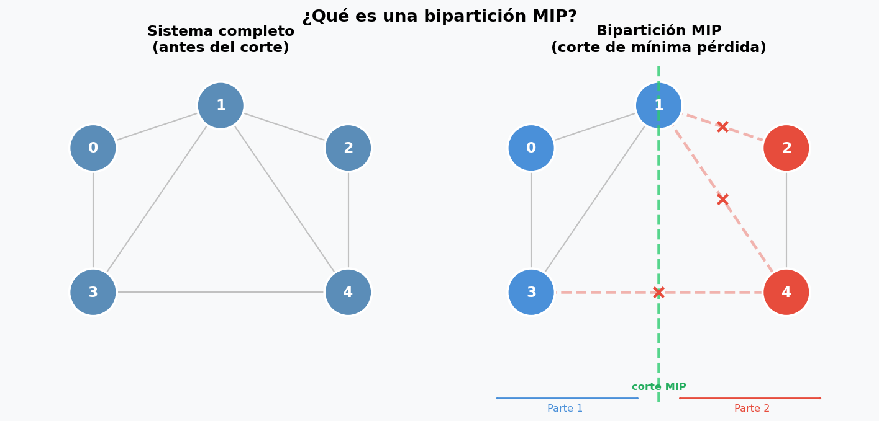
¿Cuál es el problema?
Teoría de Información Integrada (IIT)
▸ IIT mide cuánta información integra un sistema (φ) que no puede recuperarse si se divide
▸ La Partición de Mínima Información (MIP) es el corte que menos destruye esa integración
▸ Encontrar la MIP es un problema de optimización combinatoria NP-difícil
▸ IIT clásica solo considera biparticiones (k=2): divide el sistema en exactamente 2 partes
2

Slide 3
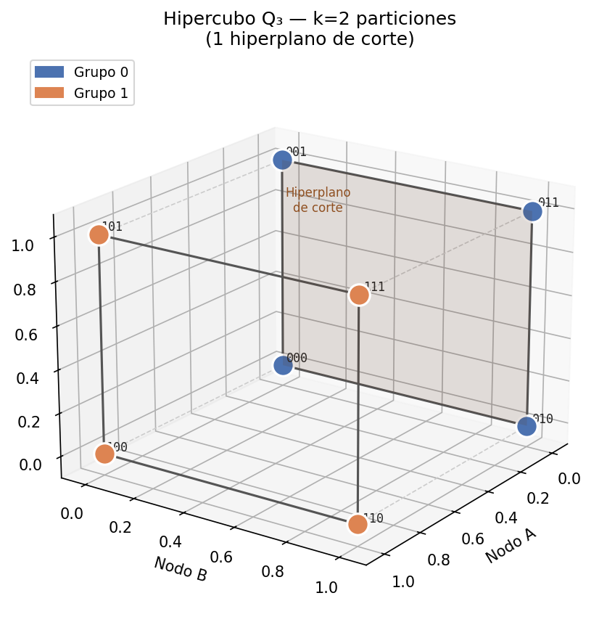
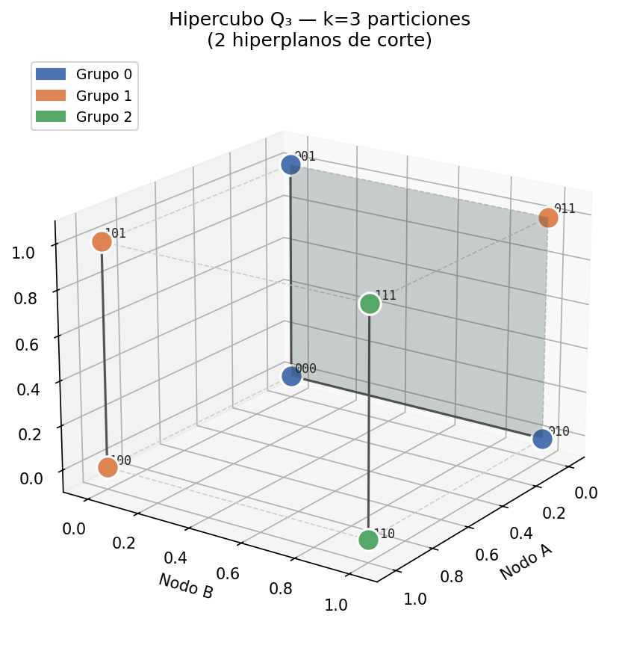
Extensión a k-Particiones
De 1 hiperplano de corte a k−1 hiperplanos
k=2 → 1 hiperplano de corte
k=3 → 2 hiperplanos de corte
Propiedad garantizada: φ(k) ≤ φ(k−1) ≤ … ≤ φ(2) — más grupos, igual o menor pérdida
3

Slide 4
Algoritmos Implementados
Patrón Template Method + SA para sistemas grandes
Estrategia
Enfoque
k>2
Complejidad
Q-Nodos
Submodularidad + SA multi-arranque
✓
O(n² log n) + SA
Geometric
Hipercubo geométrico + DP de subconjuntos
✓
O(n·2ⁿ) + SA
Fuerza Bruta
Enumeración completa de biparticiones
✗
O(2ⁿ)
▸ Para n ≤ umbral → enumeración exacta (óptimo global garantizado)
▸ Para n grande → BuscadorKRecocido: SA multi-cadena con criterio de Metropolis
▸ BuscadorKDP: inicialización con DP de subconjuntos O(3ⁿ·k) + refinamiento SA
4

Slide 5
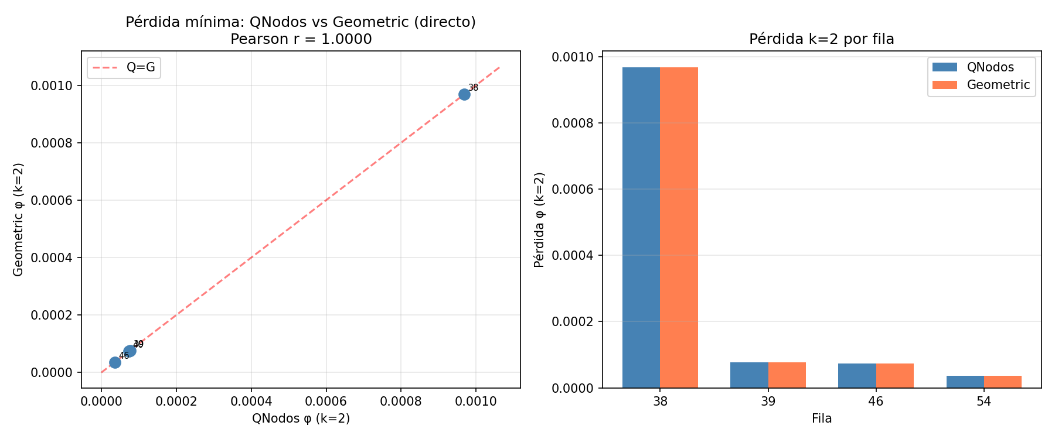
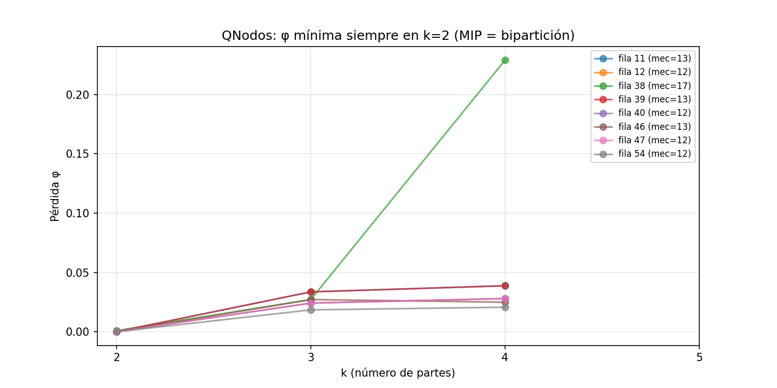
Resultados Experimentales
Q-Nodos vs Geometric — sistemas 10A a 25A
▸ Q-Nodos y Geometric coinciden en φ para k=2 en todos los sistemas pequeños
▸ Geometric es hasta 10× más rápido en sistemas de n>8 nodos
▸ k=3 mejora φ en sistemas con alta integración distribuida
5

Slide 6
Demo en Vivo
Sistema A · 4 nodos · estado inicial 1000
Subsistema: alcance=1110, mecanismo=1110
python demo_presentacion.py --paso 1
→ Q-Nodos vs Geometric con k=2
python demo_presentacion.py --paso 2
→ Comparación k=2 vs k=3 en ambas estrategias
6

Slide 7
Conclusiones y Lecciones Aprendidas
Conclusiones
Lecciones Aprendidas
▸ φ(k) ≤ φ(2) siempre se cumple — más grupos no empeoran la solución
▸ Q-Nodos y Geometric coinciden en k=2 con la solución exacta (fuerza bruta)
▸ SA multi-cadena permite escalar a sistemas donde la enumeración es inviable
▸ DP de subconjuntos (BuscadorKDP) da mejor punto de inicio que SA puro
▸ La canonicalización de etiquetas es crítica para evitar duplicados en la búsqueda
▸ El umbral exacto/heurístico debe calibrarse por estrategia, no ser global
▸ Los tests de consistencia k=2 vs fuerza bruta son la mejor red de seguridad
▸ Trabajo futuro: métricas alternativas (Fisher-Rao, Wasserstein) y n > 25
ProyectoAnalisis2026 · Análisis y Diseño de Algoritmos · 2026
7

